Slide 1

基于多假设深度学习的
流量异常检测研究
终期答辩
杨顺杰、魏泽弘、廖梦祈
2022.04.16
Notes:
尊敬的评委老师你们好，我们的项目名称是 基于多假设深度学习的流量异常检测研究

Slide 2
CONTENTS
目录
01
项目介绍
02
实验设计
03
创新点及成果
Notes:
接下来我将从以下四个方面进行中期汇报。

Slide 3
01
项目介绍
研究背景
VARU系统核心设计
Notes:
首先是选题背景、应用及意义

Slide 4
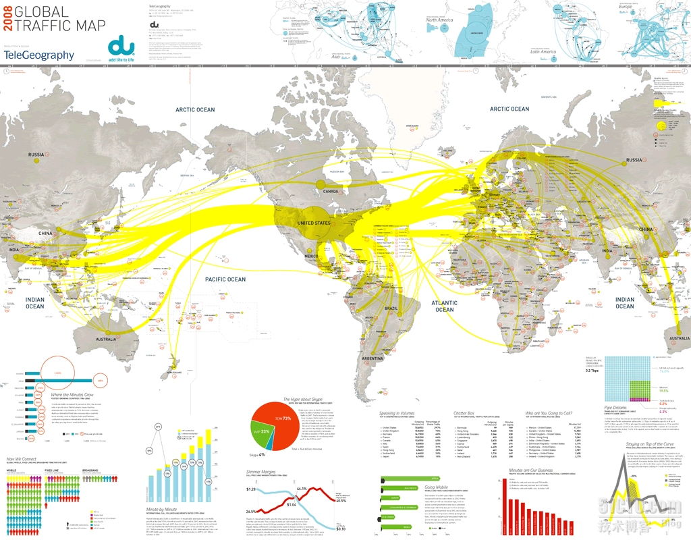
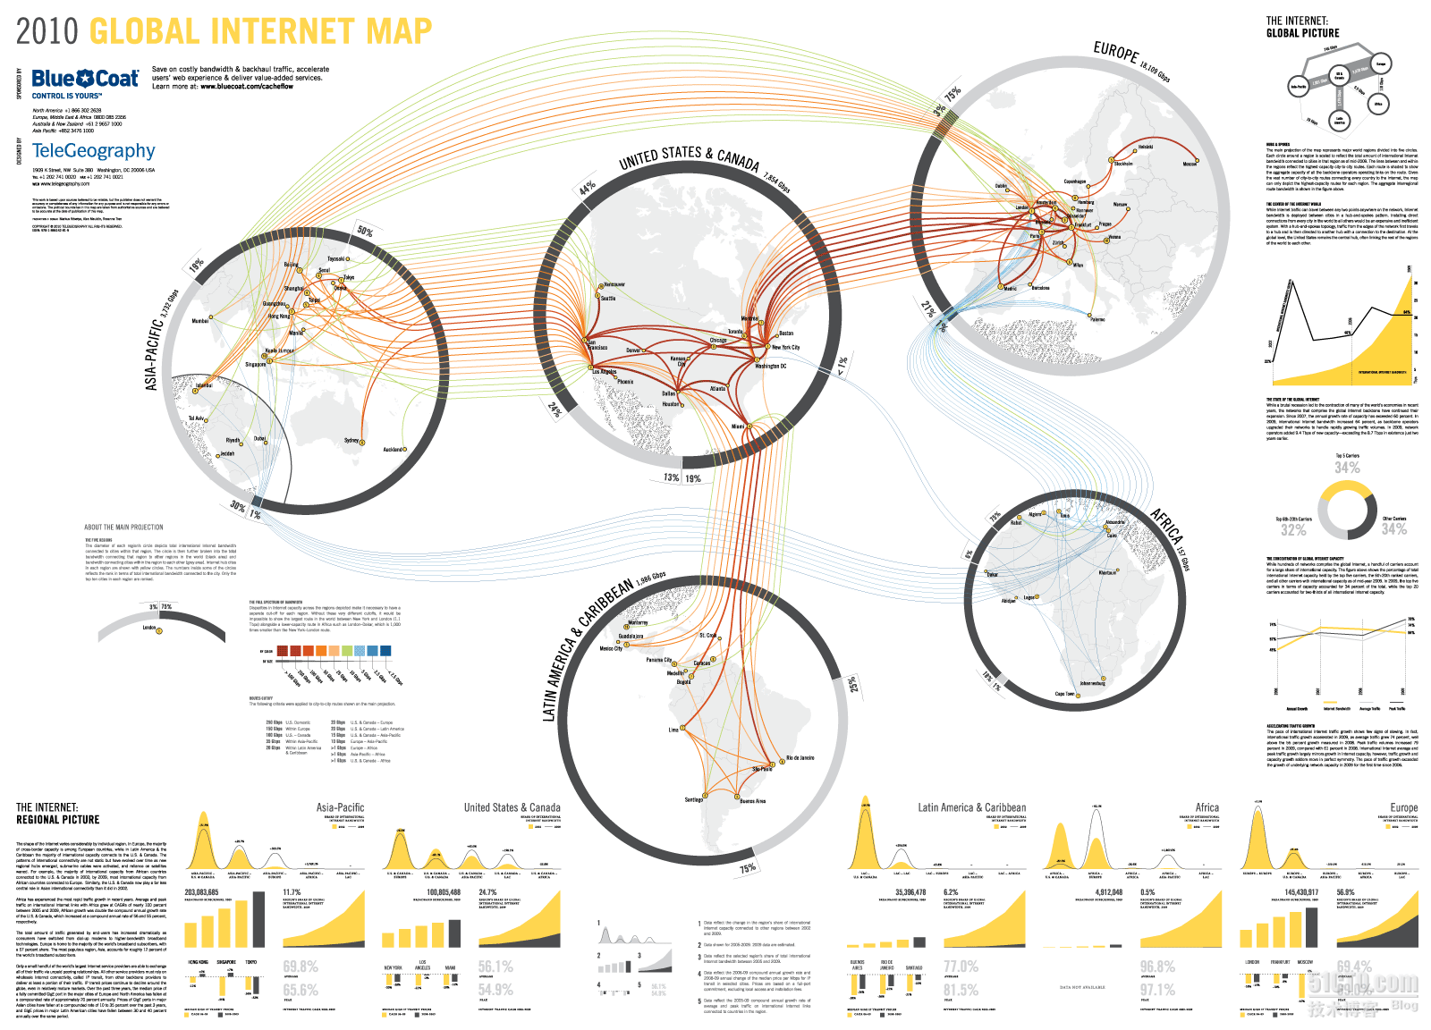
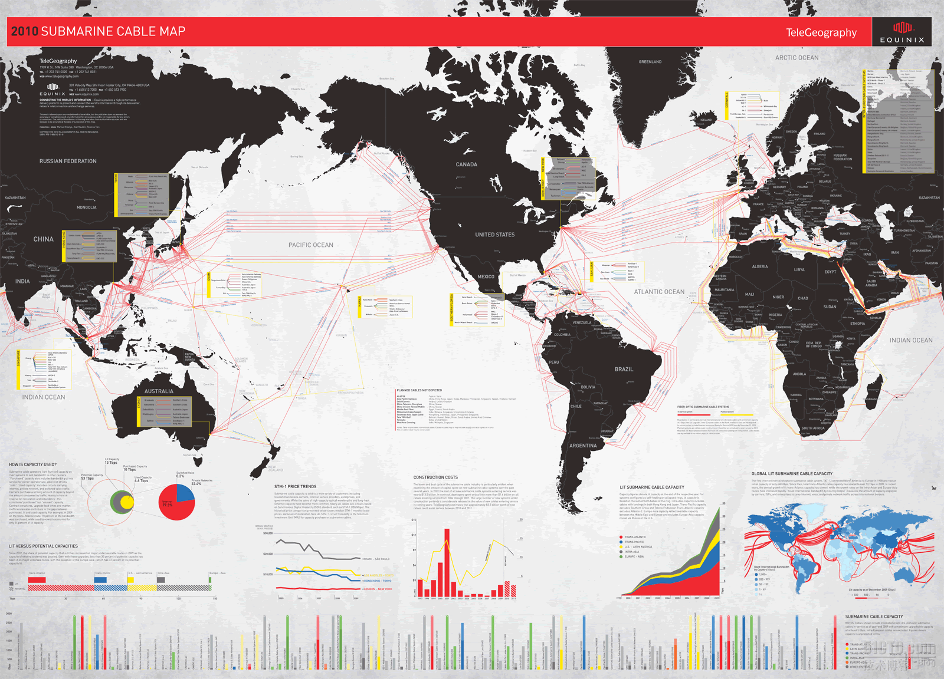
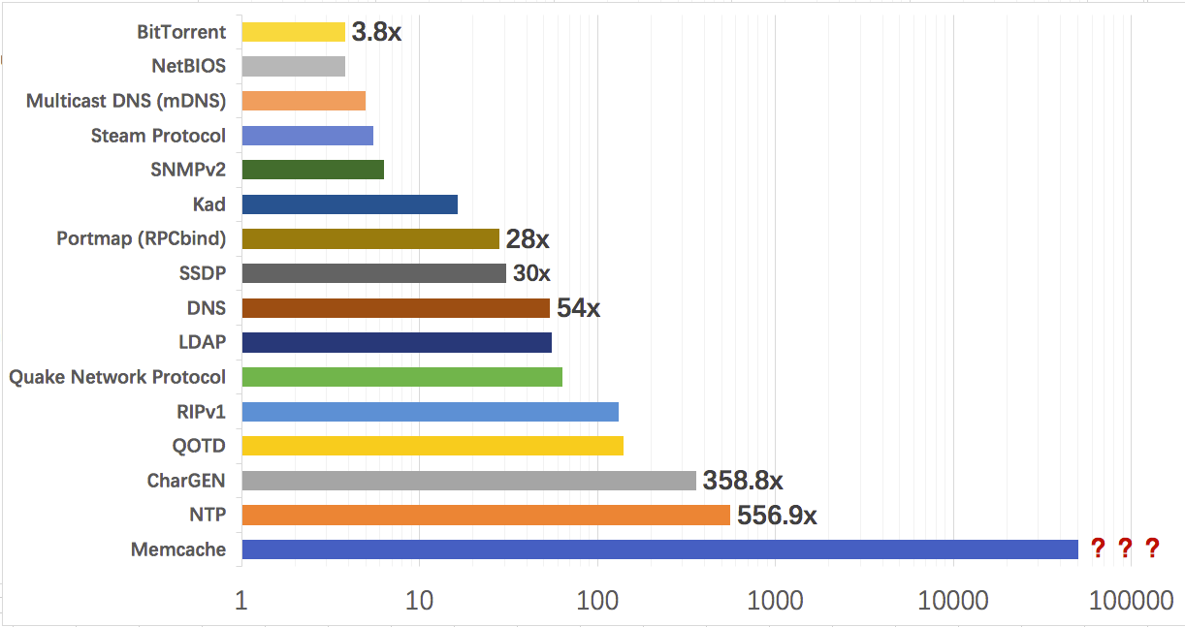
01 研究背景
国际互联网流量全球分布图
国际互联网全球分布图
国际通信海底光缆全球分布图
Notes:
背景方面，从上图我们可以清楚地看到从07年到19年网络规模和流量均急剧增加；
而随着网络流量规模的增加，网络攻击的种类和规模也随之大量增长，造成了极其严重的后果；
为了保护国家网络安全，应对网络入侵检测挑战，国家将网络入侵检测与防护设为网络空间安全一级学科下一个重要的分支；
而我们的项目则针对网络入侵检测与防护中的网络入侵检测这一方面，针对现有的需求与缺陷提出创新性方案。

Slide 5
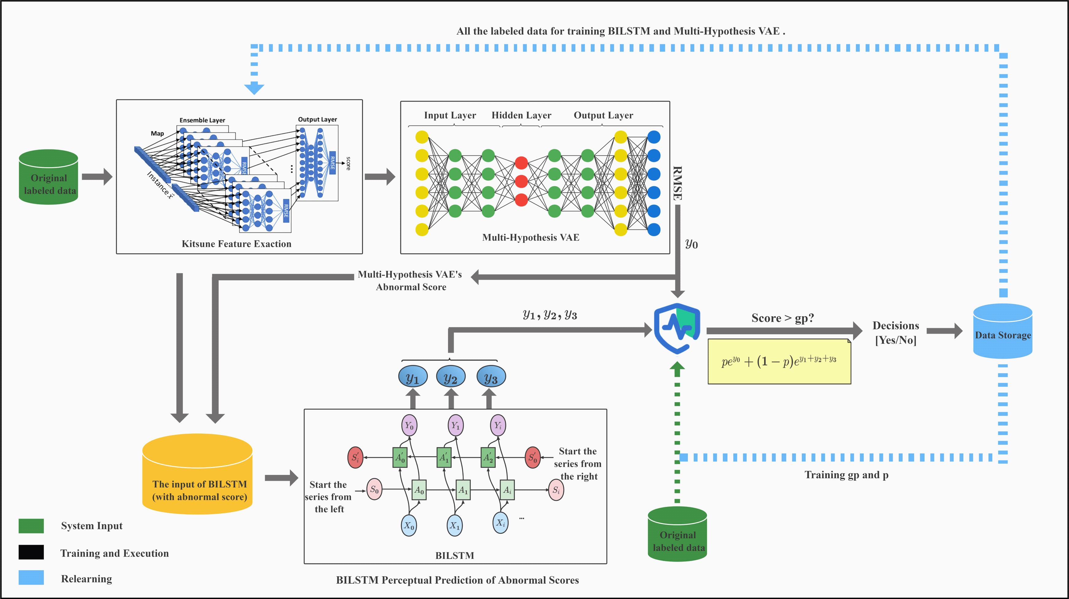
01 VARU系统框架
特征提取模块
多假设VAE模型
BILSTM模型
分数评估模块

Slide 6

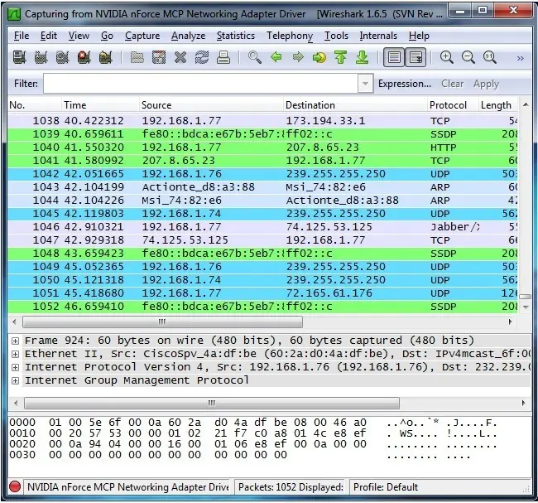
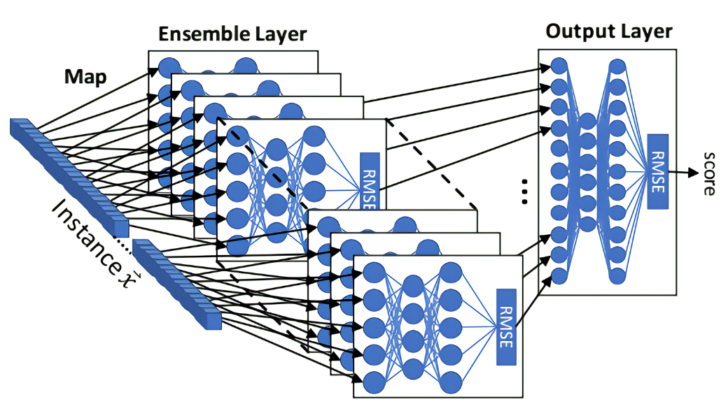
01 核心设计及模块介绍
特征提取模块
利用WireShark对数据集抓包
利用Kitsune进行特征处理

Slide 7
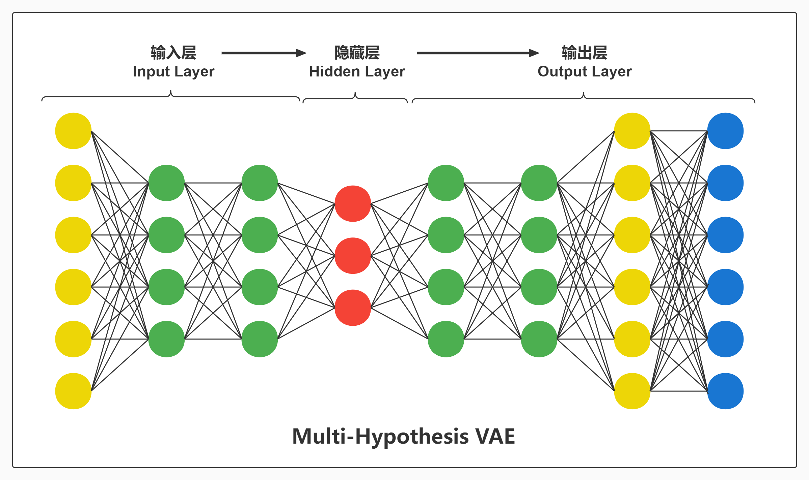
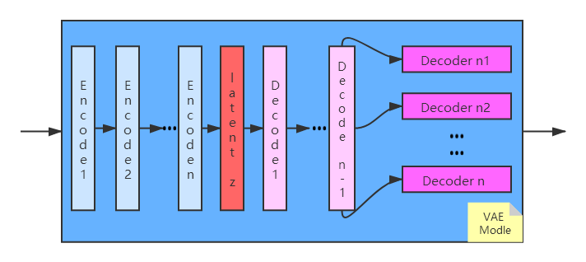
01 核心设计及模块介绍
多假设VAE模型
多头VAE模型
多假设VAE模型图

Slide 8
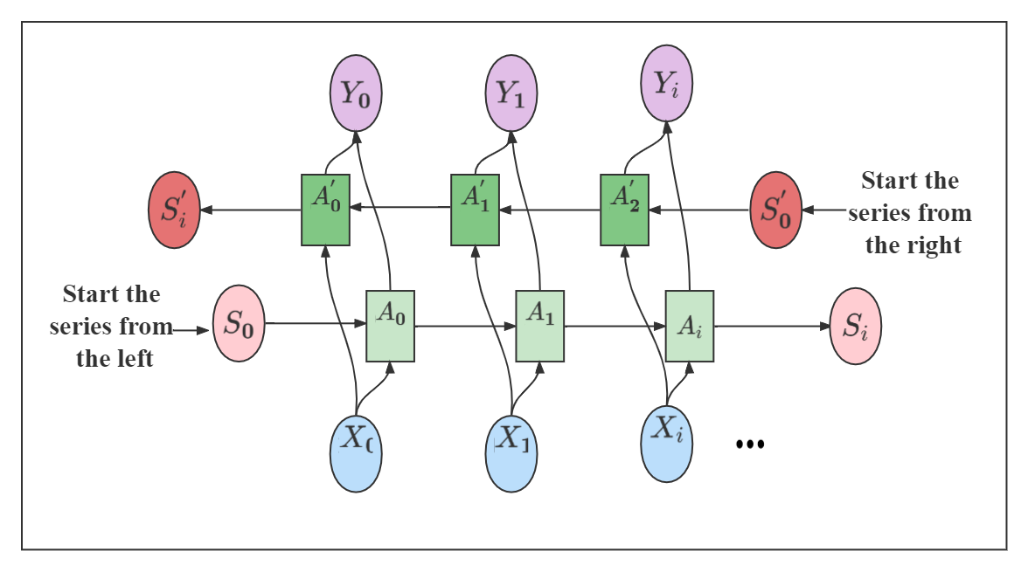
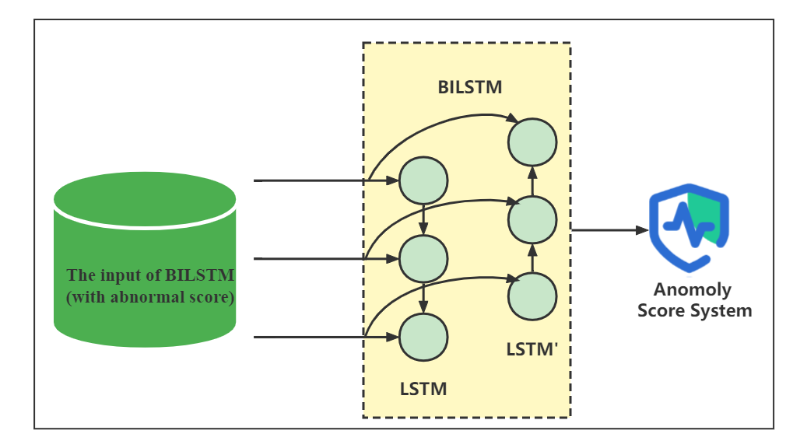
01 核心设计及模块介绍
BILSTM模型
BILSTM模型图
VARU局部图

Slide 9
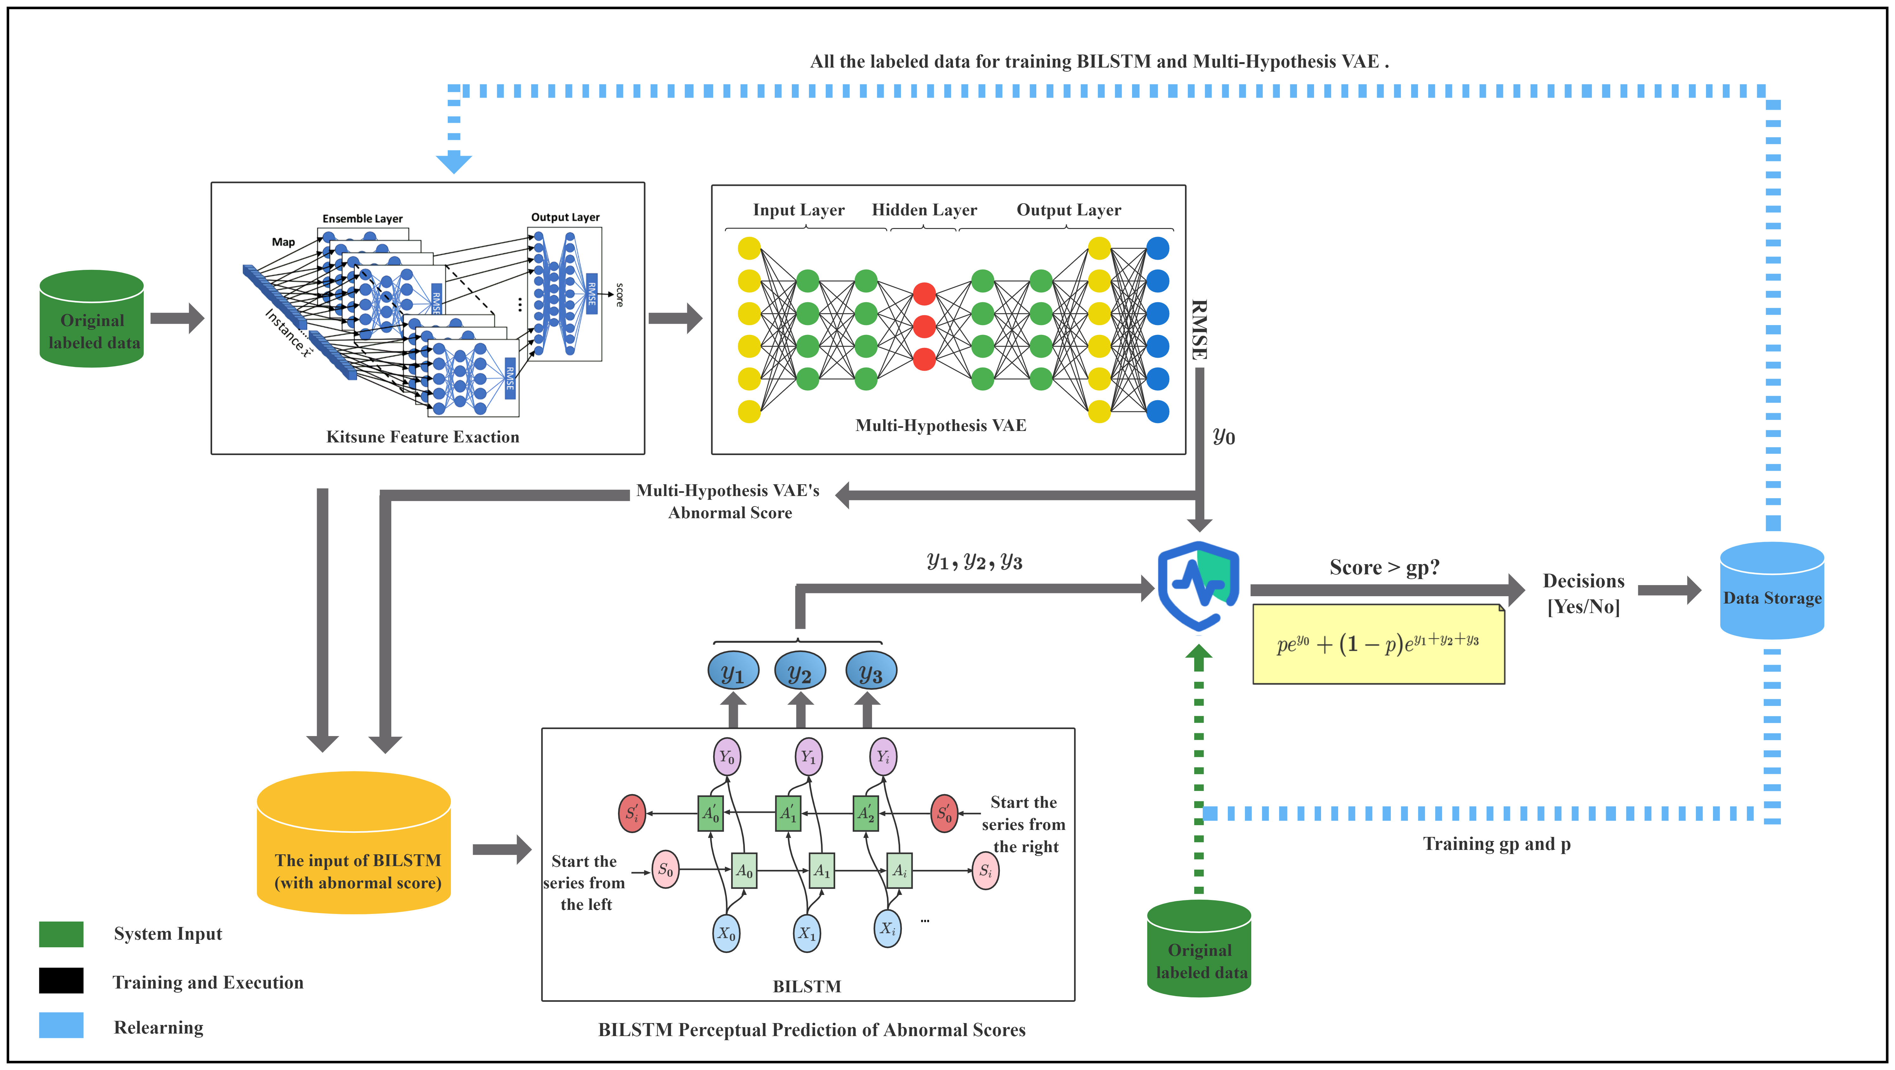

01 核心设计及模块介绍
多假设VAE与BILSTM模型融合
提出一个临时标签(TL)的概念，
它是由无监督的多假设VAE模型产生，
用于训练BILSTM，
使其成为有监督的模型

Slide 10
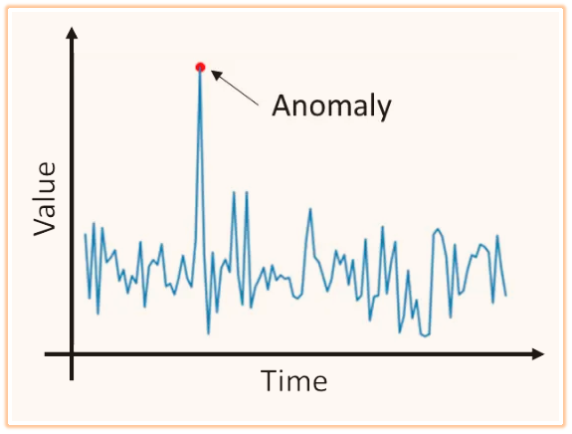
01 核心设计及模块介绍
分数评估模块
模型结构
实验结果

Slide 11
01 核心设计及模块介绍

Slide 12
02
实验设计
实验1：超参数的调整
实验2：验证多假设深度学习的有效性
实验3：探究数据集大小对于VARU算法效果的影响
实验4：比较VARU算法与其他先进算法的效果
Notes:
首先是选题背景、应用及意义

Slide 13

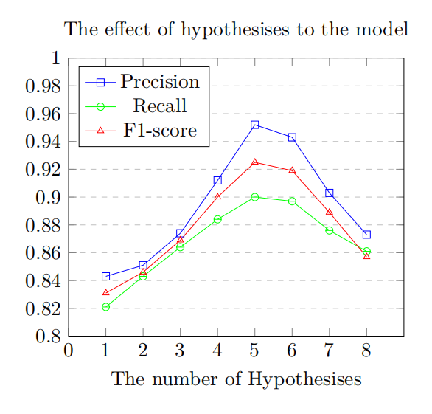
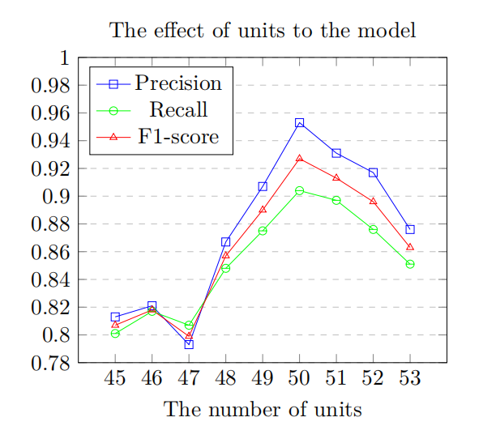

02 实验1：超参数的调整
实验目标：寻找最佳的假设个数
实验目标：寻找最佳的隐藏层神经元个数
结论：假设个数为 5 时，
Multi-Hypothesis VAE表现最佳
结论：隐藏层神经元个数为 50 时，
BILSTM表现最佳
Notes:
我们首先进行超参数的调整，发现当多假设个数为5，隐藏层神经元个数为50时，我们的算法表现最好

Slide 14

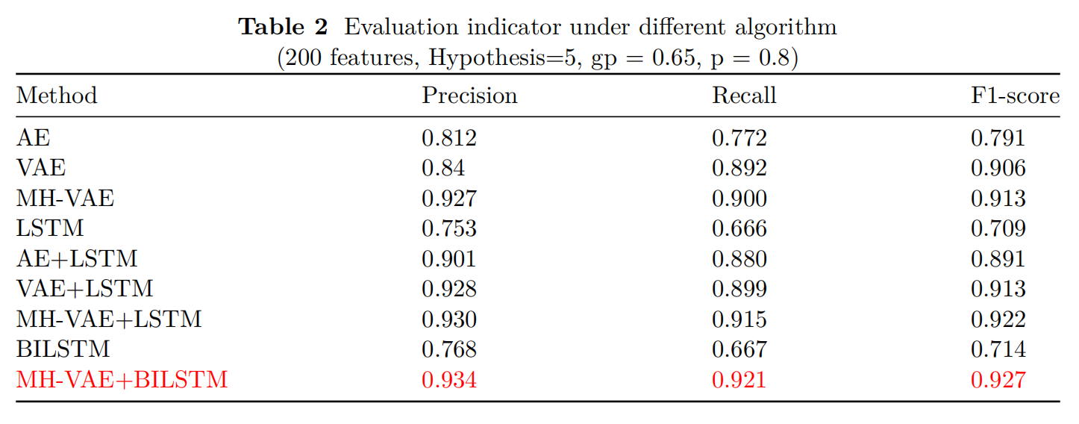
02 实验2：验证多假设深度学习的有效性
实验目的：验证多假设深度学习的有效性
实验结论
MH-VAE+BILSTM具有更好的性能和描述复杂流量的能力
实验设计：设计9组对照实验，比较各个指标
Notes:
接着为了验证多假设深度学习的有效性，我们进行了9组对照试验，比较各个指标，从图中我们可以看到，多假设VAE与BILSTM的组合模型具有
更好的性能和描述复杂流量的能力

Slide 15
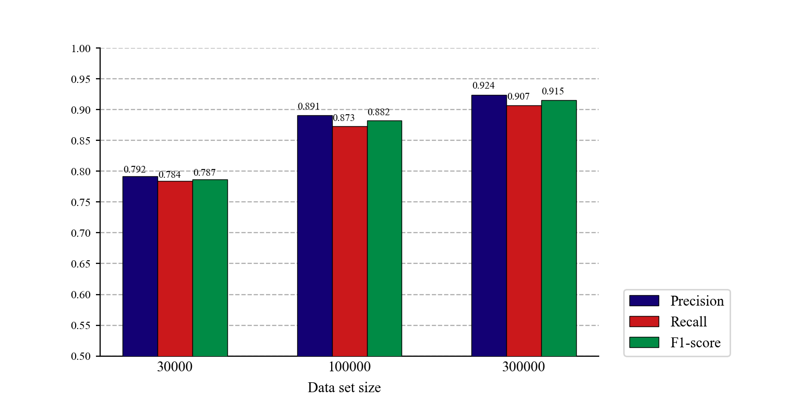


02 实验3：探究数据集大小对于VARU效果的影响
实验目的：探究数据集大小对于算法效果的影响
实验设计：比较MAWILAB数据集不同大小下VARU算法的各个指标
如何进一步优化VARU算法效果？
1.增加输入特征值的维度
2.优化分数评估模块中的gp和g
实验结论
数据集越大，VARU表现越好，
当数据集较小时，VARU效果较差
Notes:
接着我们通过比较MAWILAB数据集不同大小下VARU算法的各个指标，来探究数据集大小对于算法效果的影响，发现数据集越大，VARU表现越好，
当数据集较小时，VARU效果较差；针对这一问题，我们提出两个解决方法：1.增大输入的特征值数目 2.优化p和gp参数

Slide 16
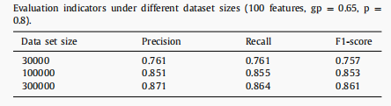
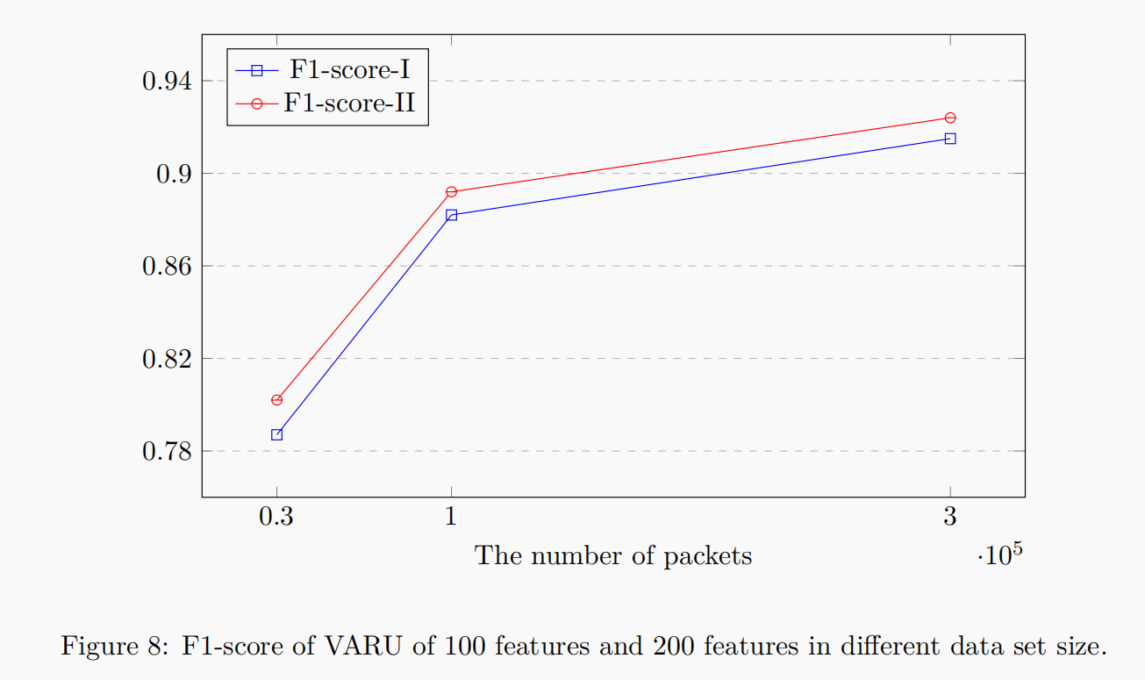
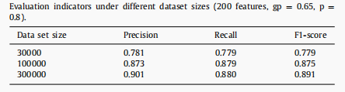
02 实验3：探究数据集大小对于VARU效果的影响
1.增加输入特征值的维度
①feature数目为100时：
②feature数目为200时：
实验结论
增加输入特征值的维度，能进一步提升算法的性能

Slide 17
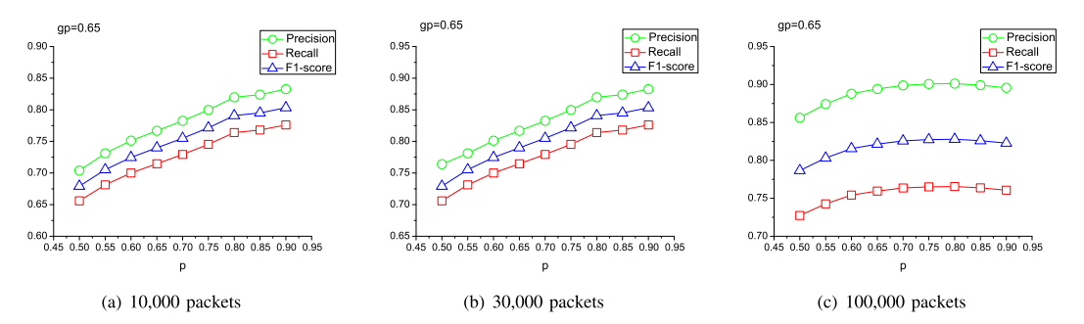
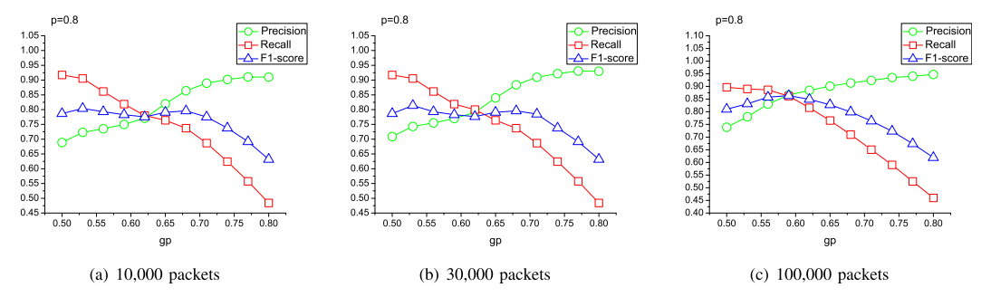
02 实验3：探究数据集大小对于VARU效果的影响
2.优化分数评估模块中的gp和g
①当gp值固定时，观察p值对检测效果的影响。
实验结论
1.当数据集较小时，p对于VARU算法的性能影响较小，数据集较大时，p开始发挥作用，且p=0.80时算法性能最好，之后开始下降。
2.精度随着gp值的增大而增大。然而，由于阈值gp的增加，导致存在许多假阴性，因此召回率下降。对于gp值的选择，我们使用F1-score的评价指标。当gp值为0.65时，综合检测效果最好。
②当p值固定时，观察gp值对检测效果的影响。

Slide 18
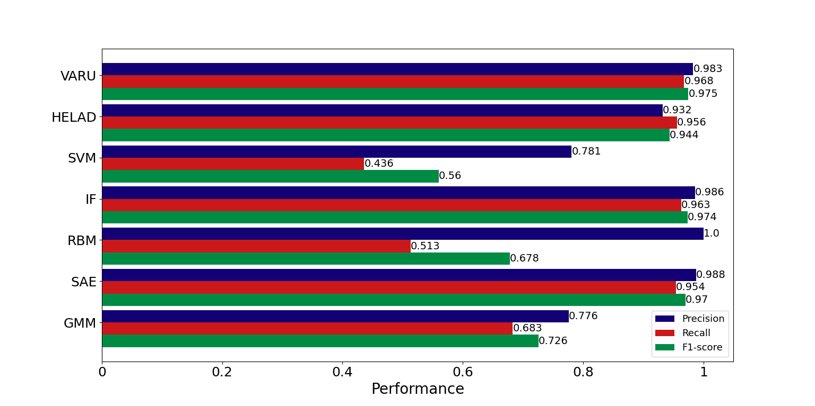
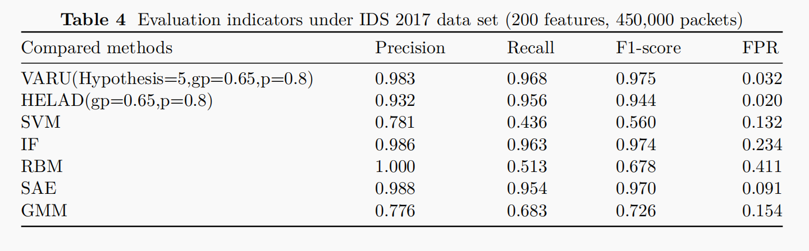
02 实验4：比较VARU算法与其他先进算法的效果
实验目的：比较VARU算法与其他先进算法的效果
实验结论
VARU算法的准确率更高，误报率更低
实验设计：将VARU算法与传统算法如SVM进行比较，同时也比较了和近两年较新的模型HELAD

Slide 19
03
创新点及项目成果
创新点
项目成果

Slide 20
03 创新点
创新点一
结合多假设思想，将变分自编码器的解码器部分设计为多头解码器，形成多头VAE
创新点二
采用双向长短时记忆时间序列模型，能够有效地利用输入的前向和后向的特征信息，进一步提高模型检测准确率
创新点三
提出TL标签概念，将多头变分自编码器的RMSE作为双向时间序列模型的标签，实现多模型的融合

Slide 21
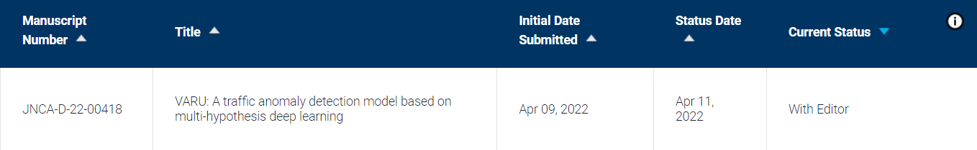
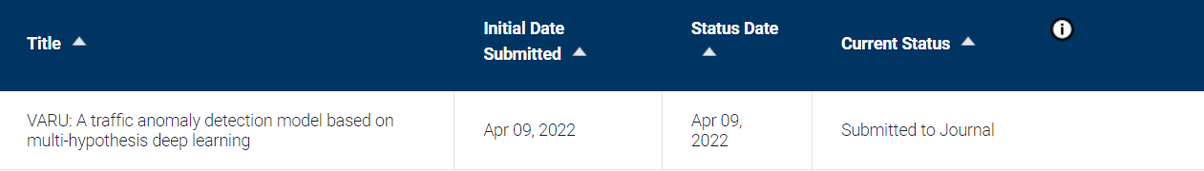





03 可交付成果
论文
专利申请
1
2
专利正在撰写：
一种基于多假设深度学习的入侵检测系统
一篇论文已投至 Journal of Network and Computer Applications(JNCA),处于在审状态
SCI 2区，IF=3.991
良好的人机交互软件界面
3
4
Github开源代码
编写了良好的人机交互界面，可在该软件实时监测异常流量
已在GitHub实现代码开源，
https://github.com/FRank675/VARU

Slide 22
基于多假设深度学习的
流量异常检测研究
感谢您的聆听！
2022.04.16

